Slide 1




Podatkovni viri za javni sektor v okviru SLAIF
izr. prof. dr. Muhamed Turkanović

Slide 2
Arhitekturno ozadje

Slide 3
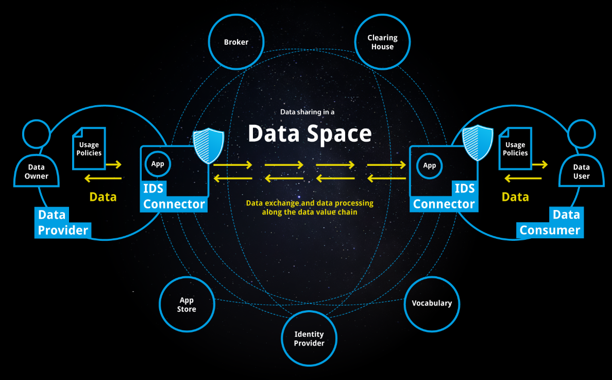



Podatkovni prostori

Slide 4
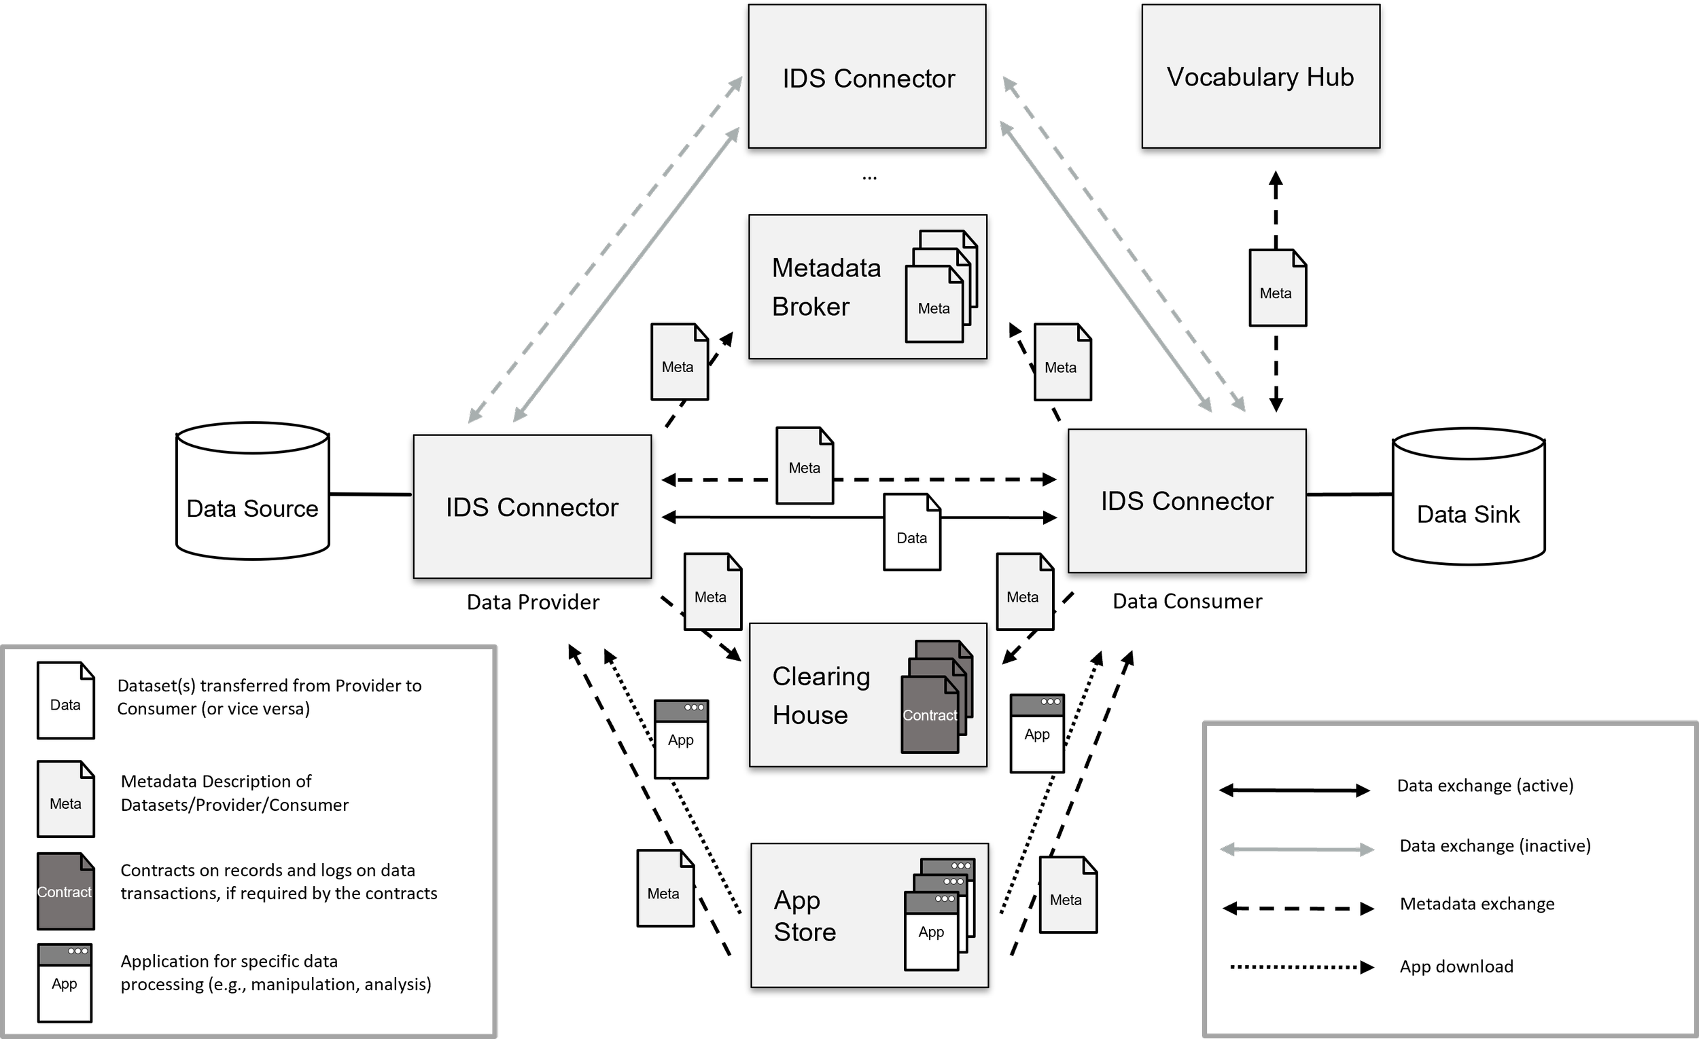


Podatkovni povezovalniki (angl. DS Connector)
Blockchain

Slide 5
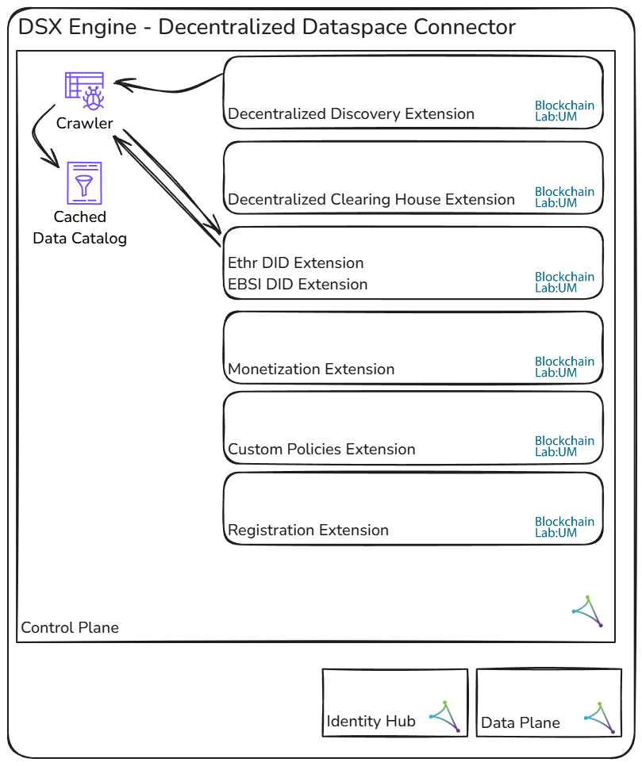


DSX Engine (angl. DS Connector)
Konzorcijska
veriga blokov
Podatkovni prostor
Interna
infrastruktura

Slide 6
Povezovanje deležnikov
C
Organizacija
F
A
Interna
infrastruktura
…
B
D
Podatkovni
prostor

Slide 7
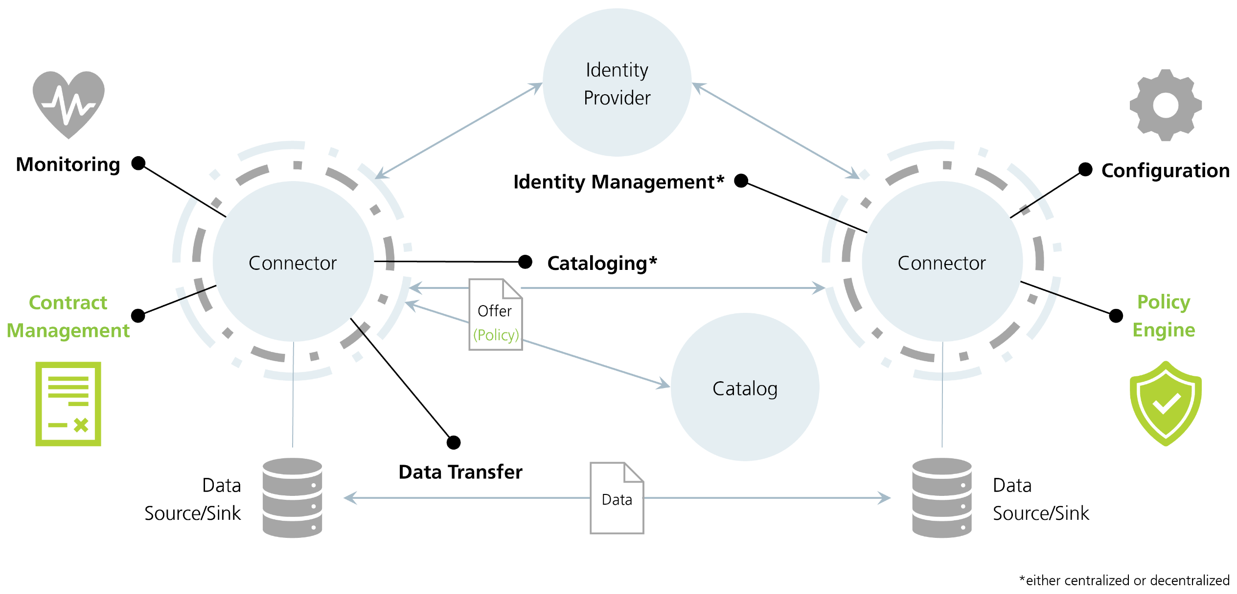
Povezovanje deležnikov

Slide 8
SLAIF

Slide 9

DSX Engine (angl. DS Connector)
Konzorcijska
veriga blokov
Podatkovni prostor
Interna
infrastruktura

Slide 10
Povezovanje deležnikov
C
F
A
…
B
Podatkovni
prostor
D

Slide 11

Uporabnik SLAIF-a
Porabnik podatkov (angl. Data Consumer)
CLOUD
WS1
WS2
WSx
API
DSX Engine
Podatkovni prostor
Organizacija A
HPC
API
DSX Engine
DSX Engine
DSX Engine
DSX Engine
Deležnik podatkovnega prostora
Ponudnik podatkov (angl. Data Provider)

Slide 12
Ponudniki podatkov (angl. Data providers)
Zasebni
Telekom (anonimizirane lokacijske podatke mobilnih uporabnikov itd.)
Banke (potrošniški vzorci itd.)
Elektro distribucije in sistemski operaterji (pametni števci itd.)
Zavarovalnice (prometna tveganja itd.)
Trgovske verige (sezonsko povpraševanje itd.)
Platforme in digitalni posredniki (cenovni trendi itd.)
Logistika in dostavne službe (gostota naročil itd.)
Združenja, Zavodi, Zadruge

Slide 13
Ponudniki podatkov (angl. Data providers)
Javni
SURS (demografija, plače, inflacija itd.)
AJPES (poslovni register, eObjave itd.)
UJP (plačila proračunskih uporabnikov itd.)
ZZZS (izvajalci, čakalne vrste itd.)
Geopedia (raba prostora itd.)
ARSO (temperatura, vlaga, itd.)
IJPP (vozni redi, postajališča itd.)
DVK (volišča itd.)
MKGP (GERK, evidenca živali itd.)
...

Slide 14




Povezovanje deležnikov
…
…
C
F
A
…
B
Podatkovni
prostor
D

Slide 15
Hvala. Vprašanja?
Muhamed Turkanović
muhamed.turkanovic@um.si

Slide 16
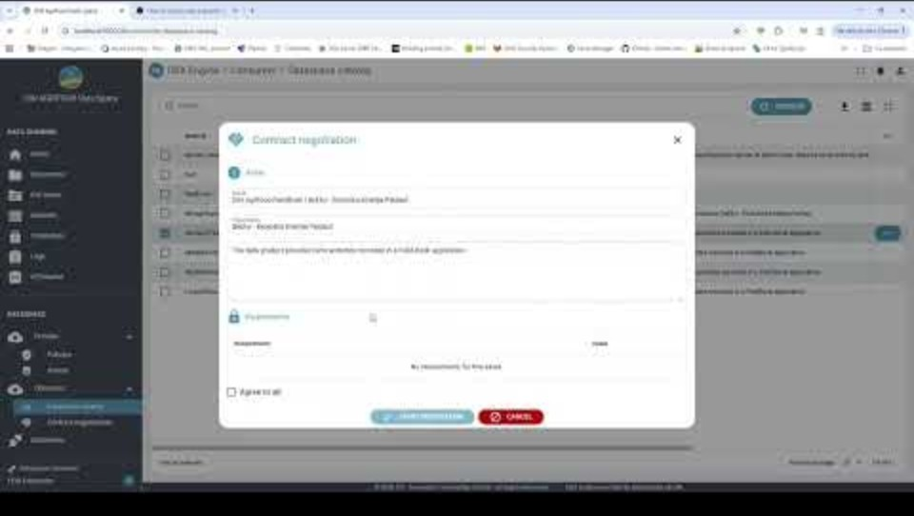
A je čas za demo?

